Slide 1
zRAM调研
——钱智超

Slide 2
1.zRAM内存压缩机制
zRAM 的原理是：将进程不常用的内存压缩存储，从而达到节省内存的使用。
zRAM 机制建立在 swap 机制之上，swap 机制是将进程不常用的内存交换到磁盘中，而 zRAM 机制是将进程不常用的内存压缩存储在内存某个区域。所以 zRAM 机制并不会发生 I/O 操作，从而避免因 I/O 操作导致的性能下降。
--zRAM使用开辟的少量内存空间和一些cpu时间来换取比与磁盘IO更少的时间开销。

Slide 3
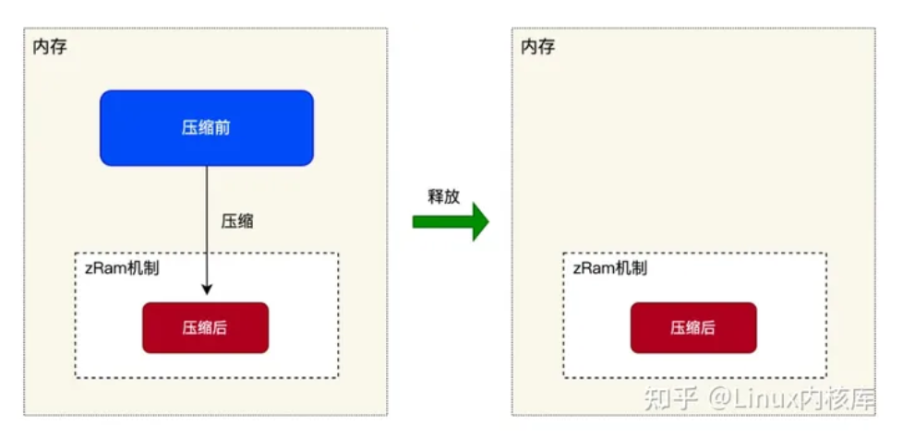
1.zRAM内存压缩机制
由于 zRAM 机制是建立在 swap 机制之上，而 swap 机制需要配置 `文件系统` 或 `块设备` 来完成的。所以 zRAM 虚拟一个块设备，当系统内存不足时，swap 机制将内存写入到这个虚拟的块设备中。也就是说，zRAM 机制本质上只是一个虚拟块设备。

Slide 4
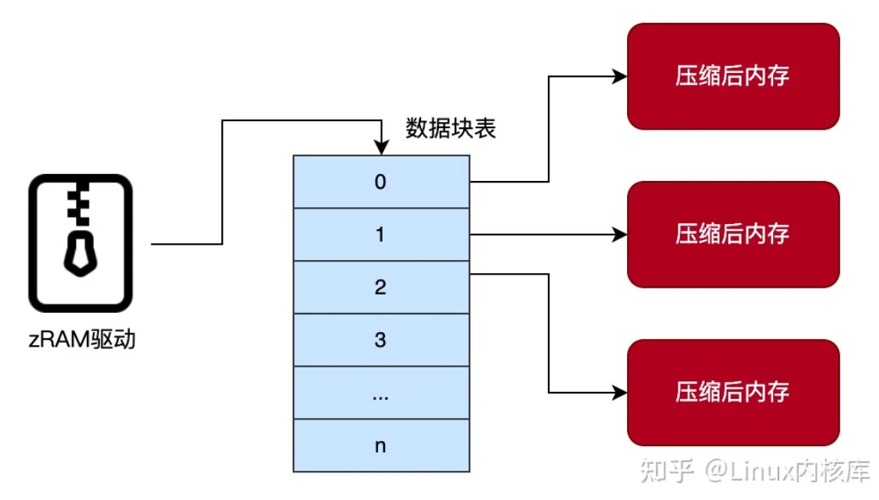
2.zRAM块
由于 zRAM 块设备是建立在内存中的虚拟块设备，所以其并没有真实块设备的特性。真实块设备会将存储空间划分成一个个块，而 zram_bvec_write() 函数的 index 参数就是数据块的编号。此参数有 swap 机制提供，所以 zRAM 块设备驱动通过 index 参数作为原始内存数据的编号。

Slide 5
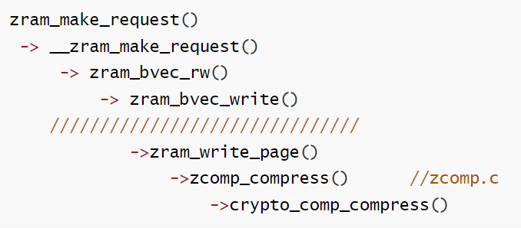
3.zRAM实现
zRAM 块设备驱动的实现代码主要在‘drivers /block /zram /zram_drv.c’文件中
当 swap 机制将不常用的内存交换到 zRAM 块设备时，会调用 `zram_make_request()` 函数处理请求。而 `zram_make_request()` 最终会通过调用 `zram_bvec_write()` 函数来压缩内存，调用链如下：

Slide 6
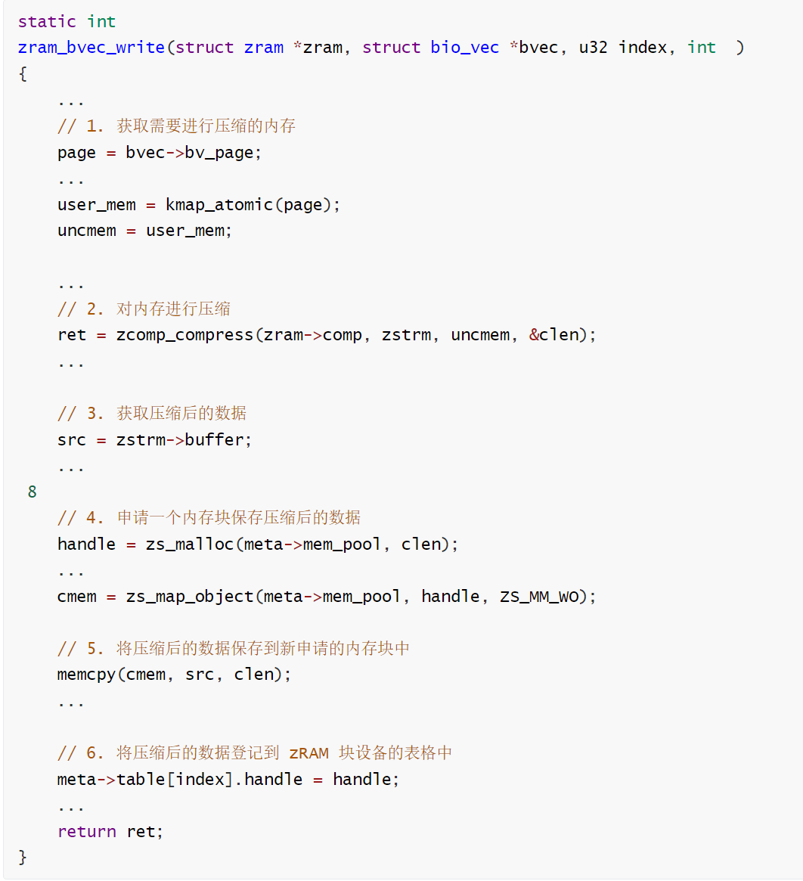
zram_bvec_write();
zRAM 机制对内存进行压缩的步骤如下：
1.获取需要进行压缩的内存，需要进行压缩的内存由 swap 机制提供。
2.通过 zcomp_compress() 函数对内存进行压缩，src 指针指向压缩后的内存地址。
3.通过 zs_malloc() 和 zs_map_object() 函数申请一块新的内存块，大小为压缩后数据的大小。
4.将压缩后的数据复制到新申请的内存块中。
5.将压缩后的数据记录到 zRAM 块设备的表格中。

Slide 7
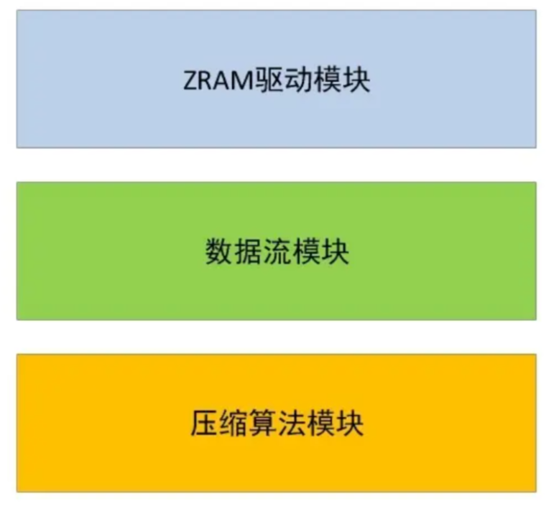
4.zRAM软件架构
zRAM本质是一个块设备驱动，它使用内存模拟block device的做法。它把内存回收的策略交给内存管理，把压缩和解压缩交给压缩库，把自身内存分配交给zsmalloc， zRAM自身就是一个简单的驱动。
zRAM的软件架构主要包含三部分：

Slide 8
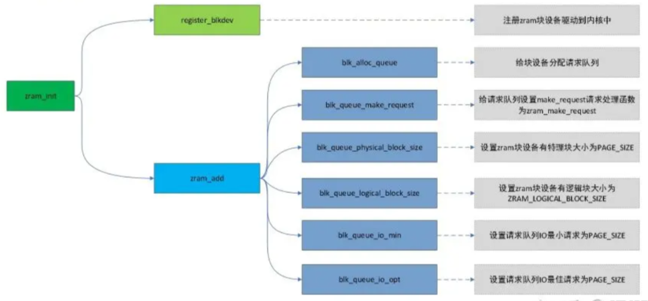
4.1zRAM驱动模块
zram_init:注册了zram块设备驱动,流程如下:

Slide 9
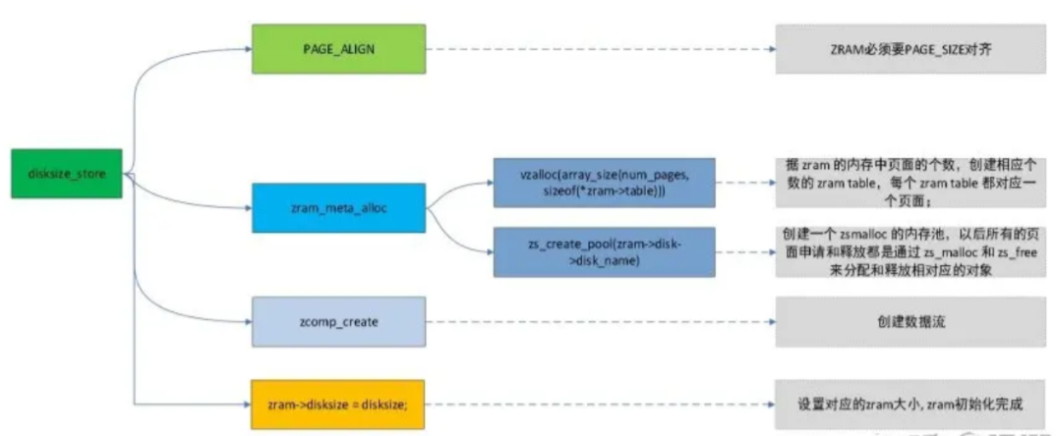
4.1zRAM驱动模块
disksize_store创建zram设备驱动后,通过用户态节点配置zram块设备大小

Slide 10
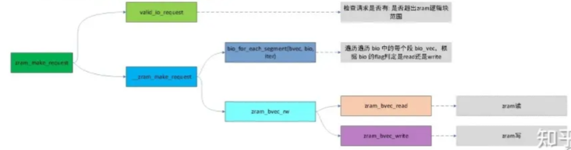
4.1zRAM驱动模块
zram_make_request,所有zram的块设备请求都是通过zram_make_request进行的

Slide 11
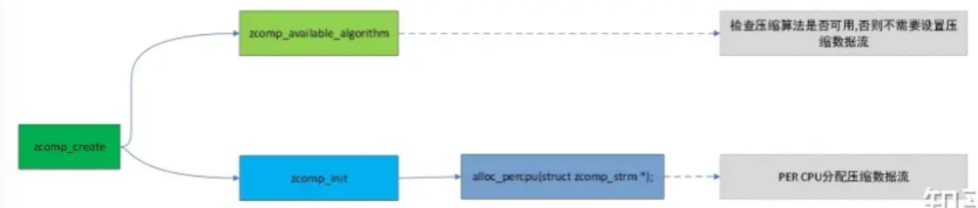
4.2zRAM数据流模块
创建压缩数据流程如下

Slide 12
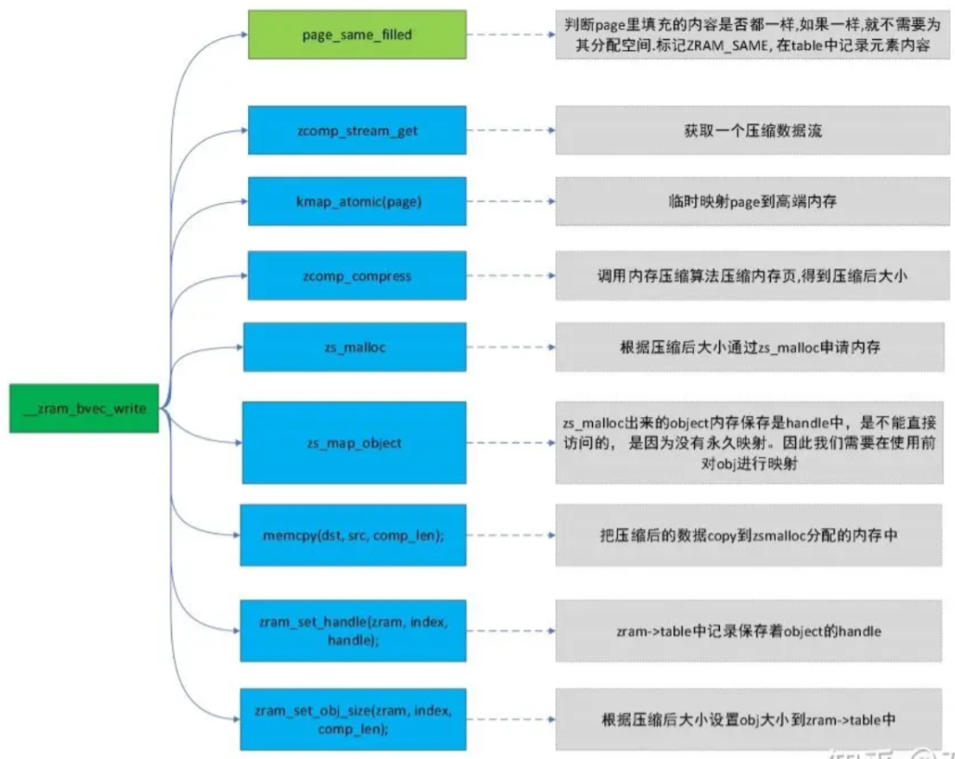
4.3zRAM读写流程
写(压缩)流程：

Slide 13
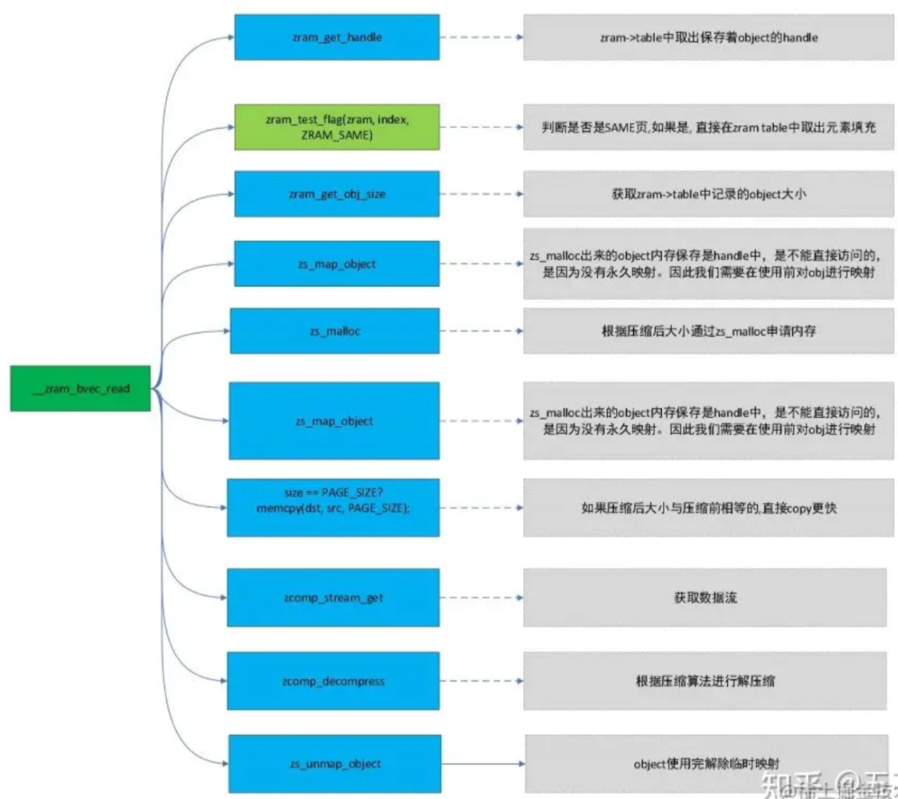
4.3zRAM读写流程
读(解压缩)流程：

Slide 14
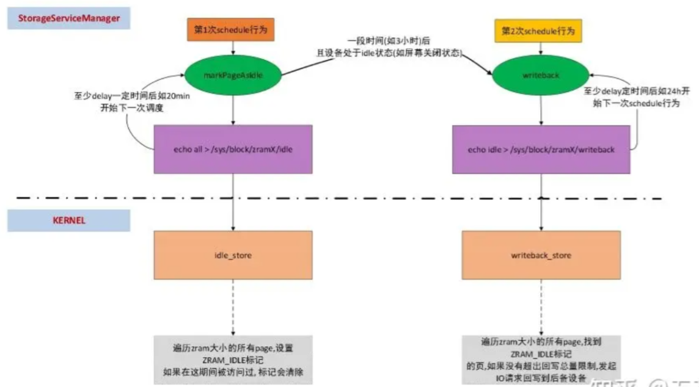
4.4zRAM writeback功能

Slide 15
4.5zRAM压缩算法
linux/crypto/lzo.c & lz4.c的代码

Slide 16
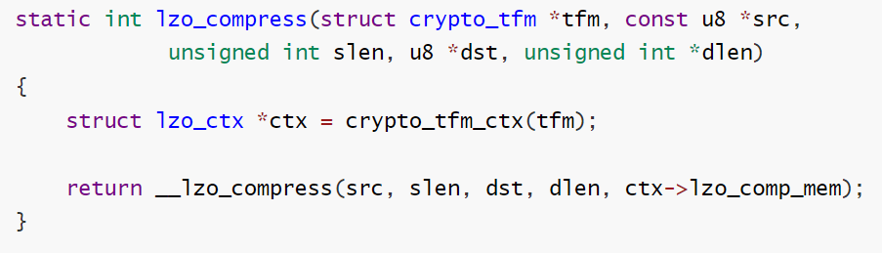
lzo.c:

Slide 17
lzo_compress
函数参数解释
1.`tfm`: (`struct crypto_tfm *`) 是一个指向`crypto_tfm`结构体的指针，该结构体代表了加密或压缩算法的上下文。在这个上下文中包含了压缩算法的所有必要信息。
2.`src`: (`const u8 *`) 是一个指向源数据缓冲区的指针，该缓冲区包含了待压缩的数据。
3.`slen`: (`unsigned int`) 是源数据缓冲区的长度。
4.`dst`: (`u8 *`) 是一个指向目标数据缓冲区的指针，压缩后的数据将被写入该缓冲区。
5.`dlen`: (`unsigned int *`) 是一个指向变量的指针，该变量用于传递目标数据缓冲区的最大长度，并且在压缩完成后返回实际压缩数据的长度。

Slide 18
lzo_compress
函数内部
1.`struct lzo_ctx *ctx = crypto_tfm_ctx(tfm);
这行代码从`tfm`中提取出`lzo_ctx`结构体指针。`lzo_ctx`结构体包含了LZO压缩算法所需的所有上下文信息，例如压缩内存。
2.`return __lzo_compress(src, slen, dst, dlen, ctx->lzo_comp_mem);`
这行代码调用了`__lzo_compress`函数来进行实际的压缩操作。`__lzo_compress`函数接收**源数据、源数据长度、目标数据缓冲区、目标数据长度以及压缩所需的内存**等参数。
``ctx->lzo_comp_mem`是压缩算法所需的额外内存，用于临时存储压缩过程中的中间数据。

Slide 19
lzo_compress
函数返回值
返回值是int类型，通常表示压缩操作的结果
如果压缩成功，通常会返回0
如果发生错误，通常会返回一个负数，表示错误码

Slide 20
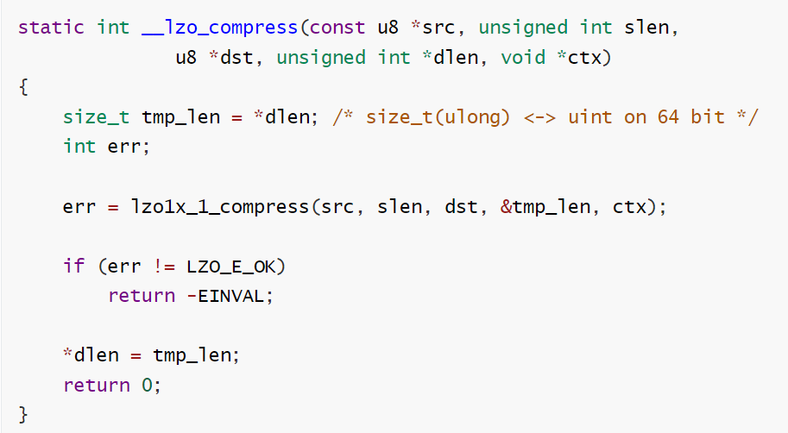
lzo.c:

Slide 21
__lzo_compress
函数参数解释
1.`src`: (`const u8 *`) 是一个指向源数据缓冲区的指针，该缓冲区包含了待压缩的数据
2.`slen`: (`unsigned int`) 是源数据缓冲区的长度
3.`dst`: (`u8 *`) 是一个指向目标数据缓冲区的指针，压缩后的数据将被写入该缓冲区
4. `dlen`: (`unsigned int *`) 是一个指向变量的指针，该变量用于传递目标数据缓冲区的最大长度，并且在压缩完成后返回实际压缩数据的长度
5. `ctx`: (`void *`) 是一个指向LZO压缩算法上下文的指针，包含了压缩算法所需的额外信息

Slide 22
__lzo_compress
函数内部
1.`err = lzo1x_1_compress(src, slen, dst, &tmp_len, ctx);`
这行代码调用了LZO压缩库中的`lzo1x_1_compress`函数来执行实际的压缩操作。
`lzo1x_1_compress`函数接收源数据、源数据长度、目标数据缓冲区、目标数据长度的指针以及压缩所需的上下文等参数。
2. `*dlen = tmp_len;`
如果压缩成功，则将`tmp_len`中的值赋给`dlen`所指向的变量，更新目标数据缓冲区的实际长度

Slide 23
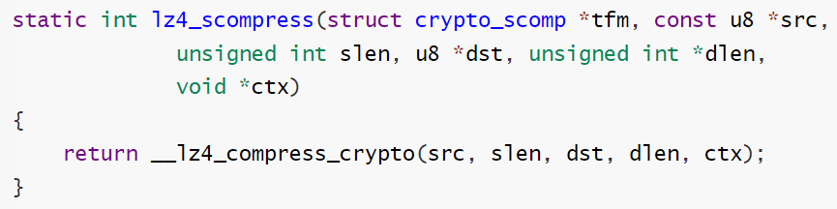
Lz4.c:

Slide 24
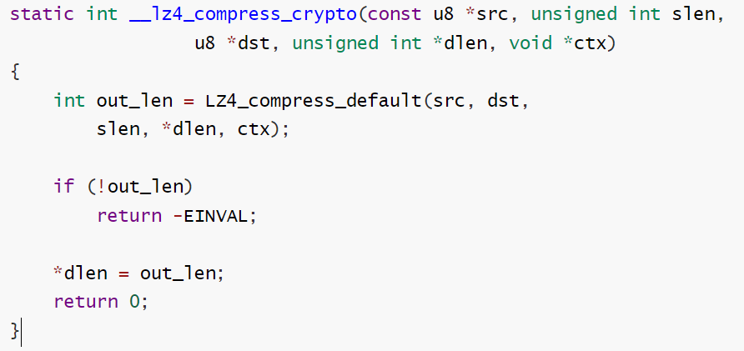
Lz4.c:

